Slide 1
新时代教育思想
大学习大讨论动员报告
朱瑞庭
2018年11月16日

Slide 2
目录 CONTENTS
为什么要开展新时代教育思想大学习大讨论
1
新时代教育思想大学习大讨论的主要内容
2
如何开展新时代教育思想大学习大讨论
3

Slide 3
为什么要开展新时代
教育思想大学习大讨论
01

Slide 4
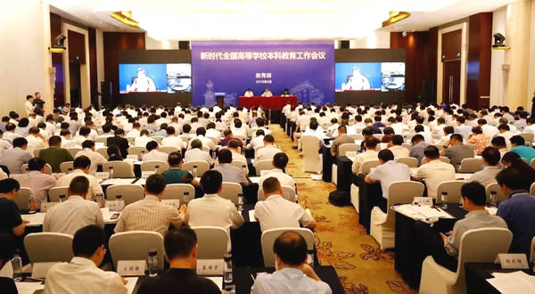
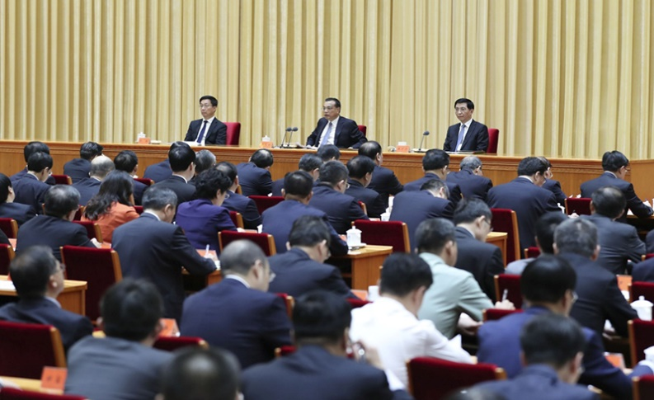
新时代全国高等教育本科教育工作会议
全国教育大会
今年以来，教育部不断释放一系列强烈的信号，打出了一套组合拳，就是全面整顿高校教育教学秩序、全面振兴本科教育。

Slide 5
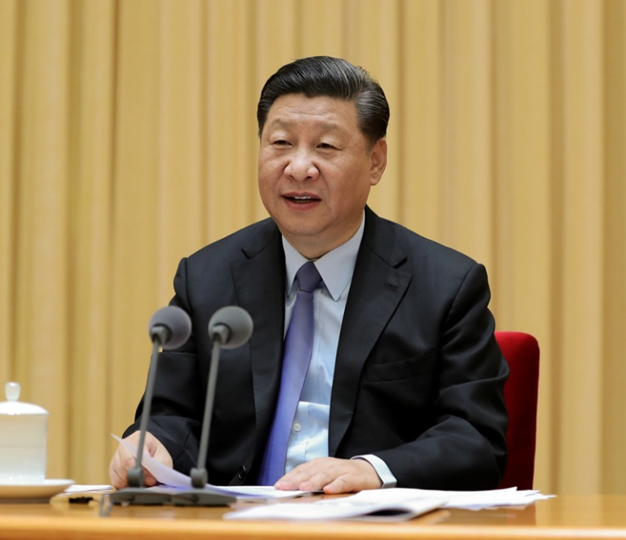
习近平总书记：
❑ 教育是国之大计、党之大计
❑ 教育是民族振兴、社会进步的重要基石，
是功在当代、利在千秋的德政工程。
❑ 坚持把优先发展教育事业作为推动党和国家各项事业发展的重要先手棋，不断使教育同党和国家事业发展要求相适应、同人民群众期待相契合、同我国综合国力和国际地位相匹配。

Slide 6
习近平总书记：
坚持党对教育事业的全面领导
坚持把立德树人作为根本任务
坚持优先发展教育事业
坚持社会主义办学方向
坚持扎根中国大地办教育
坚持以人民为中心发展教育
坚持深化教育改革创新
坚持把服务中华民族伟大复兴作为教育的重要使命
坚持把教师队伍建设作为基础工作。
“九个坚持”

Slide 7
习近平总书记：
❑ 以凝聚人心、完善人格、开发人力、培育人才、造福人民为工作目标，培养德智体美劳全面发展的社会主义建设者和接班人。

Slide 8
习近平总书记：
❑ 教师是“人类灵魂的工程师”，是人类文明的传承者，承载着传播知识、传播思想、传播真理，塑造灵魂、塑造生命、塑造新人的时代重任。
❑ 人民教师无上光荣，每个教师都要珍惜这份光荣，爱惜这份职业，严格要求自己，不断完善自己。

Slide 9
“与其说我做了一辈子教师，
不如说我是一辈子学做教师。”
—— 于漪（教育家）

Slide 10
习近平总书记：
要在坚定理想信念上下功夫
要在厚植爱国主义情怀上下功夫
要在加强品德修养上下功夫
要在增长知识见识上下功夫
要在培养奋斗精神上下功夫
要在增强综合素质上下功夫
六个“下功夫”

Slide 11
习近平总书记：
坚持教书和育人相统一
坚持言传和身教相统一
坚持潜心问道和关注社会相统一
坚持学术自由和学术规范相统一
坚持四个“相统一”
引导广大教师以德立身、以德立学、以德施教。

Slide 12
习近平总书记：
做“四有”好教师
有理想信念
有道德情操
有扎实学识
有仁爱之心

Slide 13
习近平总书记：
做四个“引路人”
学生锤炼品格的引路人
学生学习知识的引路人
学生创新思维的引路人
学生奉献祖国的引路人

Slide 14
习近平总书记：
“吐辞为经、举足为法”，教师一言一行都具有很强的示范性。
要坚持教育者先受教育，让教师更好担当起学生健康成长指导者和引路人的责任。

Slide 15
陈宝生部长：
❑ 教师的天职就是教书育人，老师是第一身份，教书是第一工作，上课是第一责任。
❑ 教育教育，既要教书，更要育人；既要言传，更要身教。
❑ 老师要做到“艺高”，提升教学艺术，善于运用现代信息技术，提升改造学习、改造课堂的能力。

Slide 16
陈宝生部长：
立德树人要落实在提高本科教学水平上。
提高教学水平，基础在本科，基础不牢，地动山摇；
没有高质量的本科，就建不成世界一流大学；
高校领导不抓教学，不是失职就是渎职，至少是不称职；
抓质量就是抓责任、抓标准、抓激励、抓评估；
要建设质量文化，引领质量发展。

Slide 17
陈宝生部长：
四个“前所未有”
党和国家事业发展对高等教育需要的迫切性前所未有
高等教育所面临的重大机遇前所未有
高等教育内部的巨大变革前所未有
高等教育所积蓄的动能和所蕴含的希望前所未有

Slide 18
陈宝生部长：
实现三个一去不复返:
❒ 一部分同学天天打游戏，天天谈恋爱，天天睡大觉的日子一去不复返了；
❒ 一部分老师认认真真培养自己，稀里马虎培养学生的日子一去不复返了；
❒ 一部分学校领导、教师、学生精力投入不足，资源配置不足的时代一去不复返了。

Slide 19
教育部高教司司长吴岩：
要敏锐把握时代发展的大势，要深刻把握“五个关键词”：
引发：这一次的世界范围内的工业革命将改变政治经济格局。
重塑：将重塑一个国家在全球范围竞争力的位置。
颠覆：将颠覆很多产业的形态、生产或组织方式。
重构：将重构人们的生活、学习和思维方式。
改变：甚至有可能改变人与世界的关系。这是革命性的变化。
作为知识传授的高等教育工作者，如果不敏感的话，将落在时代后，因此我们要敏锐的感知、积极地应答。

Slide 20
教育部高教司司长吴岩：
四个变化:
第一，高等教育的地位、作用变了。
第二，高等教育的发展阶段变了。
第三，高等学校的类型结构变了。
第四，中国高等学校的舞台、坐标、格局变了。

Slide 21
新时代教育思想
大学习大讨论的主要内容
02

Slide 22
总 体 要 求
深刻认识以本为本的国家战略
以习近平新时代中国特色社会主义教育思想为指引，牢固确立本科教育是高等教育的立命之本、发展之本的办学理念，在思想上和行动上自觉地将本科教育放在人才培养的核心地位、教育教学的基础地位、新时代教育发展的前沿地位。

Slide 23
积极响应四个回归的时代呼唤
通过大学习大讨论，教师回归潜心教书育人的本分，使学生回归刻苦读书学习的常识，归根结底是回归立德树人这样一个核心使命，做到思想上再认识、观念上再提升、行动上再同步。

Slide 24
着力形成一流本科的质量文化
大力营造本科教育思想大学习、大讨论的浓厚氛围，形成以建设一流本科教育为主题的质量文化，努力将追求卓越的质量文化内化为全体师生的共同价值追求和自觉行为。

Slide 25
学习的主要内容
01
习近平总书记重要讲话精神
1、习近平总书记在全国教育大会上的讲话精神
2、习近平总书记在北京大学师生座谈会上的重要讲话
3、习近平总书记在全国高校思想政治工作会议上的讲话

Slide 26
学习的主要内容
02
教育部关于加强本科教育教学工作部署
4、教育部《关于加快建设高水平本科教育全面提高人才培养能力的意见》（新时代高教40条）
5、教育部陈宝生部长在新时代全国高等学校本科教育工作会议上的讲话
6、教育部《关于加强高校课堂教学建设提高教学质量的指导意见》
7、《上海高等学校创新人才培养机制推进一流本科建设试点方案》

Slide 27
学习的主要内容
03
教师队伍建设
8、教育部《关于实施卓越教师培养计划2.0的意见》
9、上海市《关于全面深化新时代教师队伍建设改革的实施意见》

Slide 28
（一）落实立德树人根本任务，培养德智体美劳全面发展的社会主义建设者和接班人
❶ 如何培养一代又一代坚定拥护中国共产党领导和我国社会主义制度、立志为中国特色社会主义奋斗终生的有用人才？

Slide 29
（一）落实立德树人根本任务，培养德智体美劳全面发展的社会主义建设者和接班人
面对新时代大学生的特点，如何落实 “六个下功夫” ？ （即：要在坚定理想信念上下功夫、要在厚植爱国主义情怀上下功夫、要在加强品德修养上下功夫、要在增长知识见识上下功夫、要在培养奋斗精神上下功夫、要在增强综合素质上下功夫 ）

Slide 30
（一）落实立德树人根本任务，培养德智体美劳全面发展的社会主义建设者和接班人
❸ 如何加强和改进学校“德智体美劳”教育工作？

Slide 31
（一）落实立德树人根本任务，培养德智体美劳全面发展的社会主义建设者和接班人
❹ 如何构建“三全育人”（即“全过程育人、全员育人、全方位育人”） “十大育人体系”（即“统筹推进课程育人，着力加强科研育人，扎实推动实践育人，深入推进文化育人，创新推动网络育人，大力促进心理育人，切实强化管理育人，不断深化服务育人，全面推进资助育人，积极优化组织育人”）？

Slide 32
（二）提升本科教育教学质量，构建全方位人才培养体系
❺ “以人为本、德育为先、依法治校、严格管理”质量方针的内涵是什么？

Slide 33
（二）提升本科教育教学质量，构建全方位人才培养体系
❻应用技术型大学本科教育的特征和质量标准是什么？

Slide 34
（二）提升本科教育教学质量，构建全方位人才培养体系
❼ 影响我校教育教学质量的瓶颈问题有哪些？

Slide 35
（二）提升本科教育教学质量，构建全方位人才培养体系
❽ 如何强化过程监督与考核、优化和完善“1+X”考核方案？

Slide 36
（二）提升本科教育教学质量，构建全方位人才培养体系
❾ 如何调动学生的学习积极性，帮助学生更好地完成学习任务？

Slide 37
（二）提升本科教育教学质量，构建全方位人才培养体系
❿ 如何通过有效“增负”来转变学风？

Slide 38
（二）提升本科教育教学质量，构建全方位人才培养体系
⓫ 如何进一步推进专业思政建设？

Slide 39
（二）提升本科教育教学质量，构建全方位人才培养体系
⓬ 如何进一步推进创新创业教育？

Slide 40
（二）提升本科教育教学质量，构建全方位人才培养体系
⓭ “水课”的表现有哪些？“金课”的标准是什么？如何打造 “金课”？

Slide 41
（二）提升本科教育教学质量，构建全方位人才培养体系
⓮ 如何推动课堂教学革命？

Slide 42
（三）加强高素质教师队伍建设，全面提升教师教书育人能力
⓯ 如何做一名有理想信念、有道德情操、有扎实学识、有仁爱之心的“四有”好老师，做到“德高、学高、艺高”？

Slide 43
（三）加强高素质教师队伍建设，全面提升教师教书育人能力
⓰ “学高为师、身正为范”的时代内涵是什么？

Slide 44
（三）加强高素质教师队伍建设，全面提升教师教书育人能力
⓱ 教师如何提升自身的教书育人能力？

Slide 45
（三）加强高素质教师队伍建设，全面提升教师教书育人能力
⓲ 专业导师和辅导员如何在“三位一体”机制中协同发力？（即：在学生培养过程中，“辅导员、专业导师、辅导员助理”三个要素协同发力，共同培养的机制。）

Slide 46
如何开展新时代
教育思想大学习大讨论
03

Slide 47
（一）领导班子带头学，以上率下作示范
学校领导要带头学，创新形式与载体，集体学习与自学相结合，组织召开党委中心组学习会，党员校领导主动参加所在支部学习、参加对接联系行政班级主题班会等形式学习讨论，将学习体会与分管工作相结合，将学习成效与学校发展相结合，将学习成果转化为教育改革实践。

Slide 48
（二）学院、部门分头学，对照标准出思路
部门、院系负责人、党员干部要主动带头学，结合工作岗位与学习讨论主题，交流学习心得与思考，引导形成全员学习、全员讨论的环境氛围。

Slide 49
（三）邀请专家参照学，激发思想把方向
邀请市教育专家、业内学者，分析解读国家教育发展改革形势，激发全体师生的思想活力，把握民办高校的发展定位，坚持问题导向，以问题为先导，谋思路促发展，破解改革发展难题。

Slide 50
（四）校部院系集中学，强化共识凝聚力
通过校部院师生代表相互交流讨论，分析当前教育的形式和要求，发现问题，分析问题，推动解决问题。

Slide 51
（五）师生一起共同学，齐心协力谋发展
通过主题班会、座谈会、演讲比赛、专题学习、讲座等形式开展覆盖全校学生的学习讨论活动，引导全校学生共同参与，形成浓厚的学习氛围。引导广大教师争做 “四有”好老师，引导学生做一名合格、堪当大任的时代新人。

Slide 52
几 点 要 求
高度重视
本次大学习大讨论活动是继学校举办首届教学节活动以来，深入推进本科教育教学改革、不断提高人才培养和办学质量工作的重要举措。成立校、院二级大学习大讨论活动领导小组，负责组织领导此次活动，确保实效。

Slide 53
加强宣传
营造学校大学习大讨论的活动氛围，在校形成以学促建的良好风尚。各学院、部门要及时报送相关学习活动报道，充分利用二级网站、微信等媒体平台宣传学习实效，做好学习资料收集整理，根据学习与讨论主题，形成学习研究制度与文件成果，并及时向学校办公室报送。

Slide 54
保障落实
注重研究本科教育存在的突出问题和困难，自觉把大讨论活动中学习的教育理念、教学方法和技术手段合理运用到创新本科教育教学改革实践中，努力形成一批理论和实践成果，促进人才培养质量的不断提升。

Slide 56
谢谢聆听
Thank you

